Slide 1

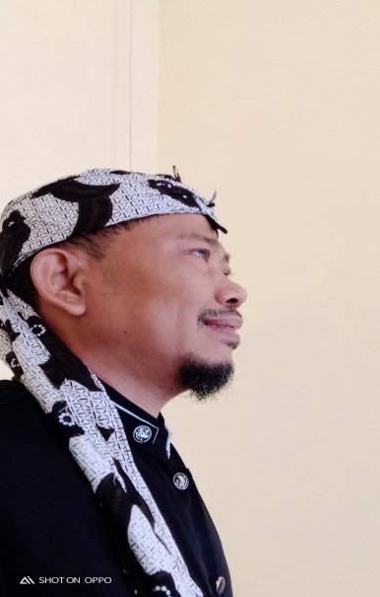

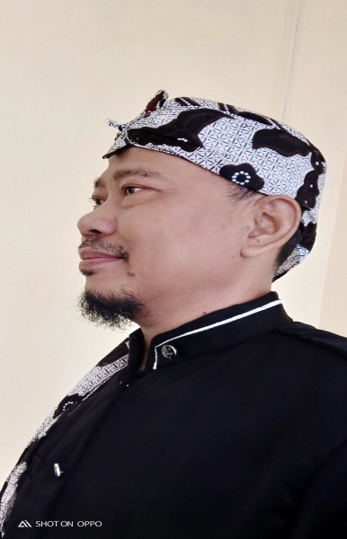
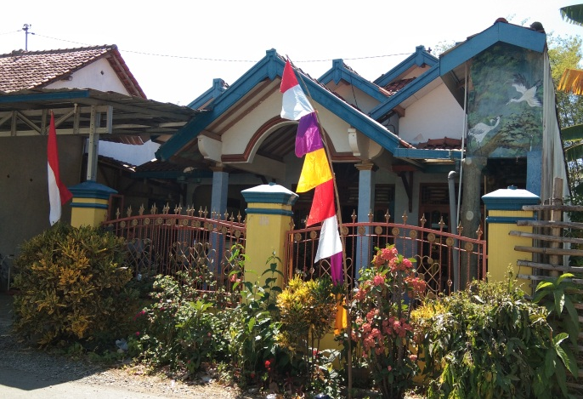
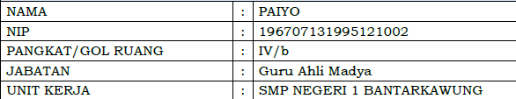
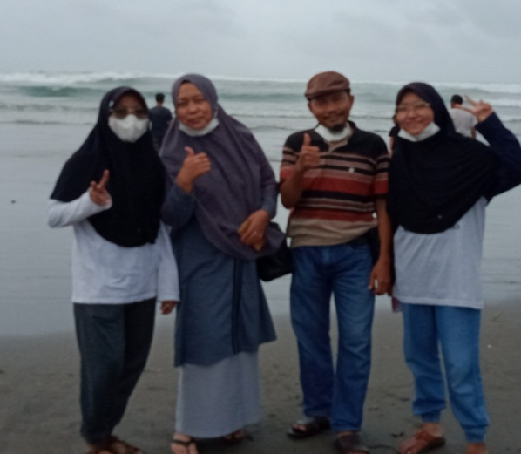
Drs. PAIYO SADEWO

Slide 2





SELAMAT DATANG
DI RUANG BELAJAR MANDIRI
“AAAMAT“ PAIYO
ASAH ASIH ASUH MATEMATIKA
KD
TUJUAN
“ PROFIL PENULIS “
SMP KELAS IX SEMESTER 1
BAB 1
BILANGAN BERPANGKAT DAN BENTUK AKAR
PETA KONSEP
PENILAIAN
A BILANGAN BERPANGKAT
B BENTUK AKAR
1.1 KONSEP BILANGAN BERPANGKAT
1.1 KONSEP BENTUK AKAR
1.2 OPERASI BILANGAN BERPANGKAT
1.2.1 PERKALIAN
1.2.2 PEMBAGIAN
1.2.3 OPERASI CAMPURAN
1.2 OPERASI BENTUK AKAR
1.2.1 MENYEDERHANAKAN
1.2.2 PENJUMLAHAN PENGURANGAN
1.2.3 MERASIONALKAN
1.3 PENERAPAN
TUGAS MANDIRI 1
“ PAIYO SADEWO “
TUGAS MANDIRI 4

Slide 3

BAB 1 BILANGAN BERPANGKAT DAN BENTUK AKAR
Kompetensi Dasar :
3.1 Menjelaskan dan melakukan operasi bilangan berpangkat bilangan rasional dan bentuk akar, serta sifat-sifatnya
4.1 Menyelesaikan masalah yang berkaitan dengan sifat-sifat operasi bilangan berpangkat bulat dan bentuk akar
Tujuan Pencapaian :
3.1 Menjelaskan dan melakukan operasi bilangan berpangkat bilangan rasional dan bentuk akar, serta sifat-sifatnya
4.1 Menyelesaikan masalah yang berkaitan dengan sifat-sifat operasi bilangan berpangkat bulat dan bentuk akar

Slide 4


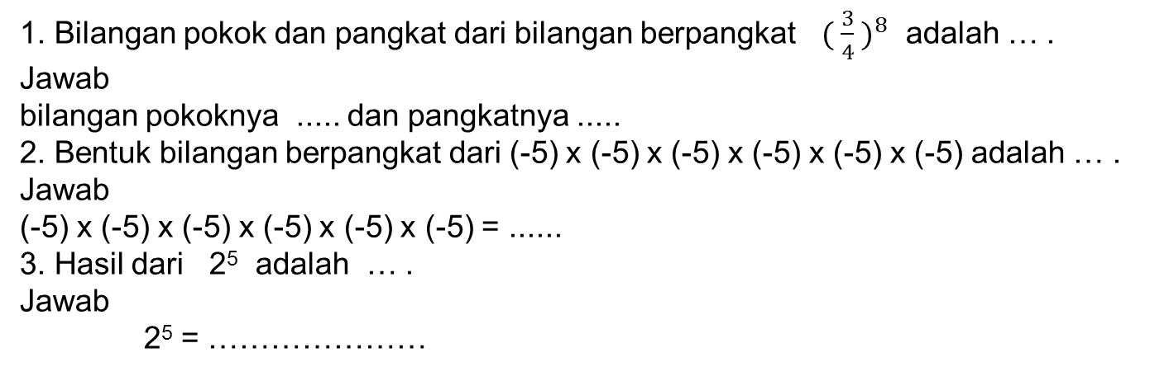
A. BILANGAN BERPANGKAT
Berpikir kritis ! Bagaimana cara penulisan perkalian n faktor bilangan yang sama ?
Untuk a bilangan real dan n bilangan bulat, maka
Penulisan perkaliah berulang a sebanyak n faktor adalah:
a^{n} disebut bilangan berpangkat
a disebut bilangan pokok ( basis ) dan
n disebut pangkat( eksponen)
1.1 Memahami Konsep Bilangan Berpangkat
Ayo Kita Amati Contoh 1.1
  Amatilah pola-pola bilangan berpangkat berikut:
2 x 2 x 2 = 2³
3 x 3 x 3 x 3 x 3 x 3 = 3…..
5 x 5 x 5 x 5 x 5 x 5 x 5 = 5….. ,
Jika dibalik
2⁵ = 2 x 2 x 2 x 2 x 2
4⁶ = …………………………
5¹⁰ = ……………………………
6
atau
7
a × a × a × ... × a ditulis a ^{n}
a^{n} = a × a × a × ... × a
sebanyak n faktor
sebanyak n faktor
4 x 4 x 4 x 4 x 4 x 4
5 x 5 x 5 x 5 x 5 x 5 x 5 x 5 x 5 x 5
1. Bilangan pokok dan pangkat dari bilangan berpangkat $( \frac{3}{4} )^{8}$ adalah … .
Jawab
bilangan pokoknya ..... dan pangkatnya .....
2. Bentuk bilangan berpangkat dari (-5) x (-5) x (-5) x (-5) x (-5) x (-5) adalah … .
Jawab
(-5) x (-5) x (-5) x (-5) x (-5) x (-5) = ......
3. Hasil dari 2⁵ adalah … .
Jawab
2⁵ = …………………
$$\frac{3}{4}$$
8
$${(−5)}^{6}$$
2 x 2 x 2 x 2 x 2 =
32

Slide 5

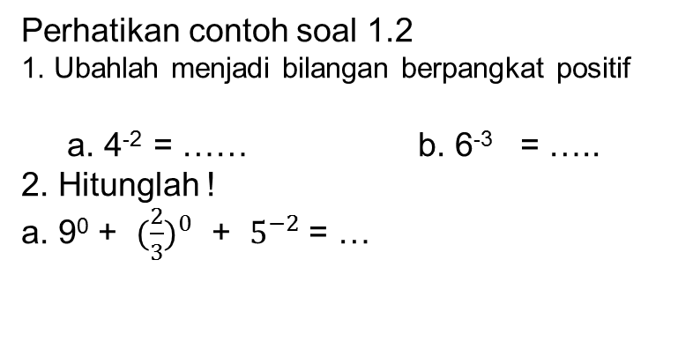

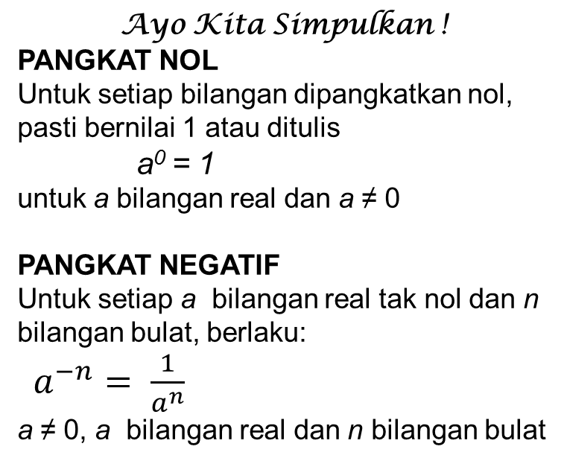



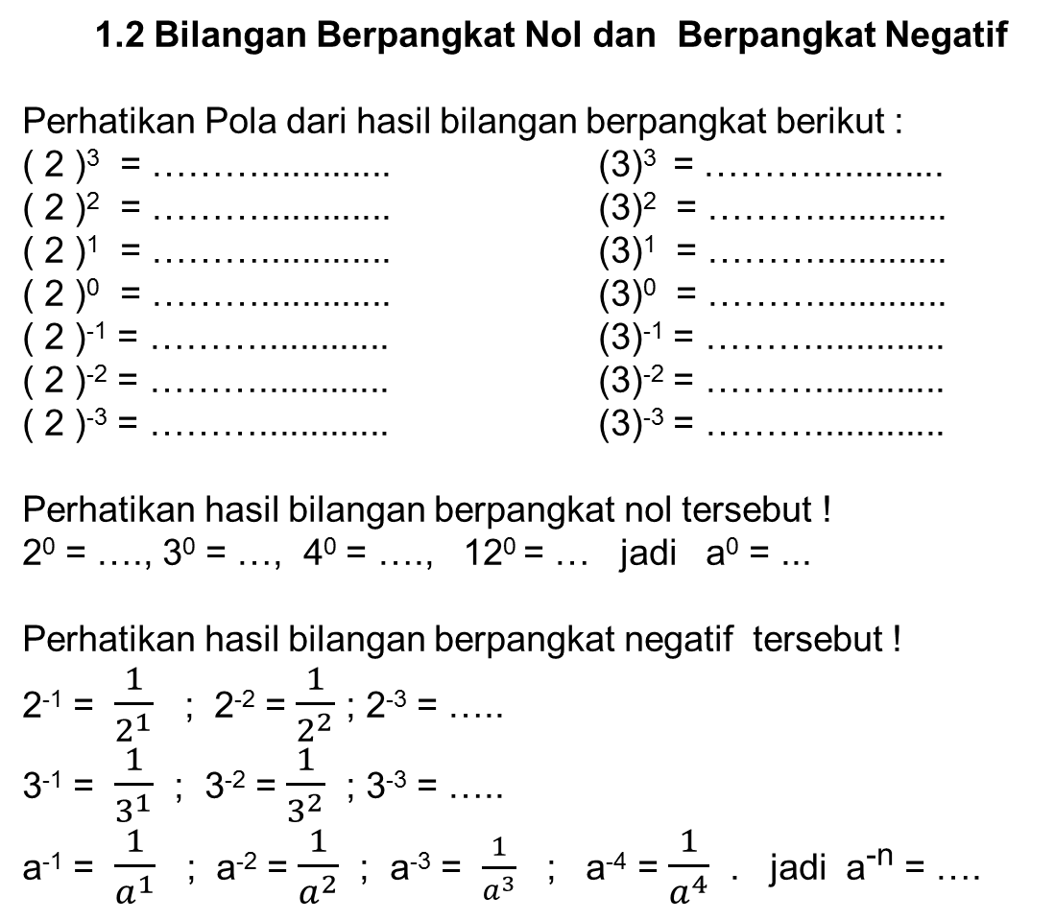











  1.2 Bilangan Berpangkat Nol dan Berpangkat Negatif
Perhatikan Pola dari hasil bilangan berpangkat berikut :
( 2 )³ = ………............. (3)³ = ……….............
( 2 )² = ………............. (3)² = ……….............
( 2 )¹ = ………............. (3)¹ = ……….............
( 2 )⁰ = ………............. (3)⁰ = ……….............
( 2 )⁻¹ = ………............. (3)⁻¹ = ……….............
( 2 )⁻² = ………............. (3)⁻² = ……….............
( 2 )⁻³ = ………............. (3)⁻³ = ……….............
Perhatikan hasil bilangan berpangkat nol tersebut !
2⁰ = …., 3⁰ = …, 4⁰ = …., 12⁰ = … jadi a⁰ = ...
Perhatikan hasil bilangan berpangkat negatif tersebut !
2⁻¹ = $\frac{1}{2^{1}}$ ; 2⁻² = $\frac{1}{2^{2}}$ ; 2⁻³ = …..
3⁻¹ = $\frac{1}{3^{1}}$ ; 3⁻² = $\frac{1}{3^{2}}$ ; 3⁻³ = …..
a⁻¹ = $\frac{1}{a^{1}}$ ; a⁻² = $\frac{1}{a^{2}}$ ; a⁻³ = $\frac{1}{a^{3}}$ ; a⁻⁴ = $\frac{1}{a^{4}}$ . jadi a^{-n} = ….
Ayo Kita Simpulkan !
PANGKAT NOL
Untuk setiap bilangan dipangkatkan nol, pasti bernilai 1 atau ditulis
a⁰ = 1
untuk a bilangan real dan a ≠ 0
PANGKAT NEGATIF
Untuk setiap a bilangan real tak nol dan n bilangan bulat, berlaku:
$a^{−n}= \frac{1}{a^{n}}$
a ≠ 0, a bilangan real dan n bilangan bulat
8
: 2
27
: 3
4
9
2
3
1
1
$$\frac{1}{2}$$
$$\frac{1}{3}$$
$$\frac{1}{4}$$
$$\frac{1}{9}$$
$$\frac{1}{8}$$
$$\frac{1}{27}$$
1
1
1
1
Perhatikan contoh soal 1.2
1. Ubahlah menjadi bilangan berpangkat positif
a. 4⁻² = …… b. 6⁻³ = …..
2. Hitunglah !
a. 9⁰ + $({\frac{2}{3})}^{0}$ + $5^{−2}$ = …
$$\frac{1}{2^{3}}$$
$$\frac{1}{4^{2}}$$
$$= \frac{1}{16}$$
$$\frac{1}{6^{3}}$$
$$= \frac{1}{216}$$
$$\frac{1}{3^{3}}$$
1 + 1 + $\frac{1}{5^{2}}$
$$\frac{1}{a^{n}}$$
= 2 + $\frac{1}{25}$
= 2$\frac{1}{25}$

Slide 6




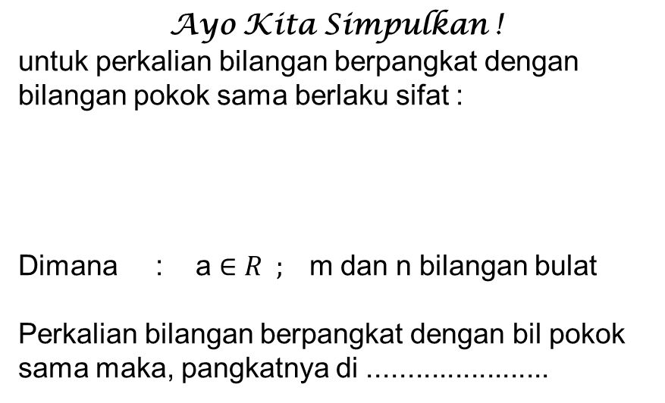














  1.3 Perkalian pada Perpangkatan
Ayo Kita Amati contoh 1.3 berikut !
1. 4³ x 4⁵ = (4 x 4 x 4) x (4 x 4 x 4 x 4 x 4 )
= 4 x 4 x 4 x 4 x 4 x 4 x 4 x 4
= 4⁸ = 4³ ⁺ ⁵
Jadi 4³ x 4⁵ = 4⁸ (amati pangkat nya)
2. ( - 2 )² x ( - 2 )³ = (-2) x (-2) x (-2) x (-2) x (-2)
= ( - 2 )⁵
Jadi ( -2)² x (-2)³ = ( -2 )⁵ (amati pangkat nya)
Contoh 1.4
Sederhanakan operasi perkalian pada perpangkatan dengan basis yang sama, di bawah ini.
1. 3⁴ x 3⁵ = … .
2. p⁵ x p⁷ = … .
3. a⁴ x a⁶ = … .
4. a^{m} x a^{n} = … .
$$3^{4+5}=$$
$$3^{9}$$
$$p^{5+7}=$$
$$p^{12}$$
$$a^{10}$$
$$a^{m+n }$$
Contoh Soal
$$3^{6+(−3)}=$$
$$3^{3}=$$
$$27$$
  1. Hasil dari 3⁶ x 3⁻³ adalah ....
A. 9 C. 81
B. 27 D. 162
2. Bentuk sederhana dari a⁵ x a⁻⁶ x a adalah ....
A. 0 C. a⁻¹
B. 1 D. a
3. Hasil dari (2a³) x (3a²b²) x (5b⁴ ⁾ adalah ....
A. 15a³b⁴ C.30a⁵b⁶
B. 20a⁶b⁶ D.30a⁹b¹⁰
$$x$$
Ayo Kita Simpulkan !
untuk perkalian bilangan berpangkat dengan bilangan pokok sama berlaku sifat :
Dimana : a $∈R ;$m dan n bilangan bulat
Perkalian bilangan berpangkat dengan bil pokok sama maka, pangkatnya di .......................
$$x$$
$$a^{5+(−6)+1}=$$
$$a^{0}=$$
$$1$$
m
n
$$x$$
$$=({2x3x5) x a}^{3+2}x b^{2+4}$$
$$= 30 a^{5}{ b}^{6}$$
jumlahkan

Slide 7


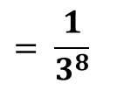

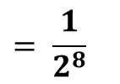



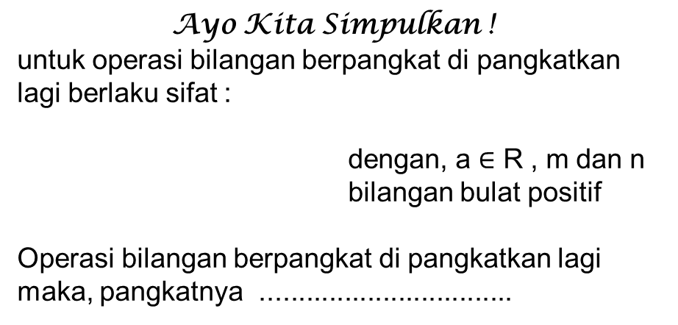








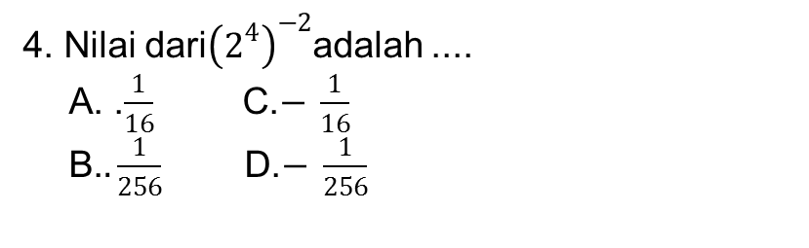


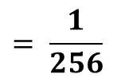
1.4. Memangkatkan Suatu Perpangkatan
( Bilangan berpangkat di pangkatkan lagi )
Ayo Kita Amati contoh berikut !
1. ( 4³ )² = (4³) x (4³)
= ( 4 x 4 x 4 ) x (4 x 4 x 4 )
= 4⁶
Jadi ( 4³ )² = 4⁶ amati pangkatnya !
2. ( 8³ )⁴ = 8³ x 8³ x 8³ x 8³
= 8⁽³ ⁺ ³ ⁺ ³ ⁺ ³ ⁾
= 8¹²
Jadi ( 8³ )⁴ = 8^{3 x 4} = 8¹²
3. ( 7² )⁵ = ……… jawab dg cara cepat !
4. (y⁷ )³ = ………
Asesmen Formatif 1.4
1. Sederhanakan !
a. ( 2³ )⁵ = …….
b. ( 3⁻² )⁴ = ……
2. (p²)⁵ = …...
3. Hitunglah :
a. (2² x 2 ³)² = …….
b. ((4²)⁵)^{1/2} = ………
$$2^{3x5}$$
$${=2}^{15}$$
$$3^{−2x4}$$
$${= 3}^{−8}$$
$$= \frac{1}{3^{8}}$$
$$p^{2x5}$$
$${=p}^{10}$$
$${{(2}^{5})}^{2}$$
$${=2}^{10}$$
= 1024
$$4^{2x5x\frac{1}{2}}$$
$${=4}^{5}$$
= 1024
4. Nilai dari${\left(2^{4}\right)}^{−2}$adalah ....
A. .$\frac{1}{16}$ C.$− \frac{1}{16}$
B.$. \frac{1}{256}$ D.$− \frac{1}{256}$
$$7^{2x5}$$
$${=7}^{10}$$
$${=2}^{−8}$$
$$= \frac{1}{2^{8}}$$
$$= \frac{1}{256}$$
$$y^{7x3}$$
$${=y}^{21}$$
Ayo Kita Simpulkan !
untuk operasi bilangan berpangkat di pangkatkan lagi berlaku sifat :
dengan, a $∈$ R , m dan n bilangan bulat positif
Operasi bilangan berpangkat di pangkatkan lagi maka, pangkatnya .................................
x
m
n
dikalikan

Slide 8
























1.5. Memangkatkan Suatu Perkalian Bilangan
Ayo Kita Amati contoh berikut !
  1. ( 3 x 5 )² = ( 3 x 5 ) x ( 3 x 5 )
= 3 x 3 x 5 x 5
= 3² x 5²
Jadi ( 3 x 5 )² = 3² x 5²
  2. ( 2 x p )⁴ = ( 2 x p ) x (2 x p) x (2 x p) x (2 x p)
= 2 x … x … x … x p x …x …x …
= ….. x …..
Jadi (2 x p)⁴ = ….. x ….
  3. ( a x b )⁵ = ………………………………
= ………………………………
= ….. x …..
Jadi (a x b)⁵ = ….. x ….
Ayo Kita Simpulkan !
Secara umum dirumuskan :
Asesmen Formatif 1.5
Ayo Kita kerjakan soal berikut !
1. Tulislah pemangkatan pada perkalian bilangan berikut dalam perpangkatan :
a. ( 5 x 7 )⁵ =…..
b. ( 3 x t )⁶ = ….
c. ( p x q )⁴ = … …
d. ( 2 x a )^{m} = … …
e. ( a x b )^{m} = … ….
$5^{5}$ x
$$7^{5}$$
$3^{6}$ x
$$t^{6}$$
2
2
2
p
p
p
$p^{5}$ x
$$q^{5}$$
$$2^{4}$$
$$p^{4}$$
$2^{m}$ x
$$a^{m}$$
$$2^{4}$$
$$p^{4}$$
$a^{m}$ x
(a x b) x
(a x b) x
(a x b) x
(a x b) x
(a x b)
$$b^{m}$$
( a x a x a x a x a)
x (b x b x b x b x b)
2. Bentuk sederhana dari (a x b)⁵ adalah ....
A. a⁵b⁵ C. ab⁵
B. a⁵b D. 5ab
3. Bentuk sederhana dari (p⁻⁴ x p³)⁻⁶ adalah....
A. p¹² C. p⁻¹²
B. p⁶ D. p⁻⁻⁶
$$a^{5}$$
$$b^{5}$$
$$a^{5}$$
$$b^{5}$$
x
$a^{5}$ x
$$b^{5}$$
$a^{5}$ $b^{5}$
m
m
$p^{24}$ x $p^{−18}$
$${=p}^{6}$$
x

Slide 9









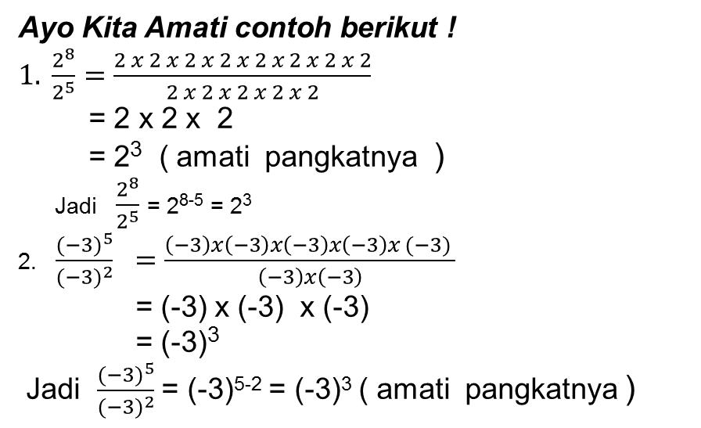


















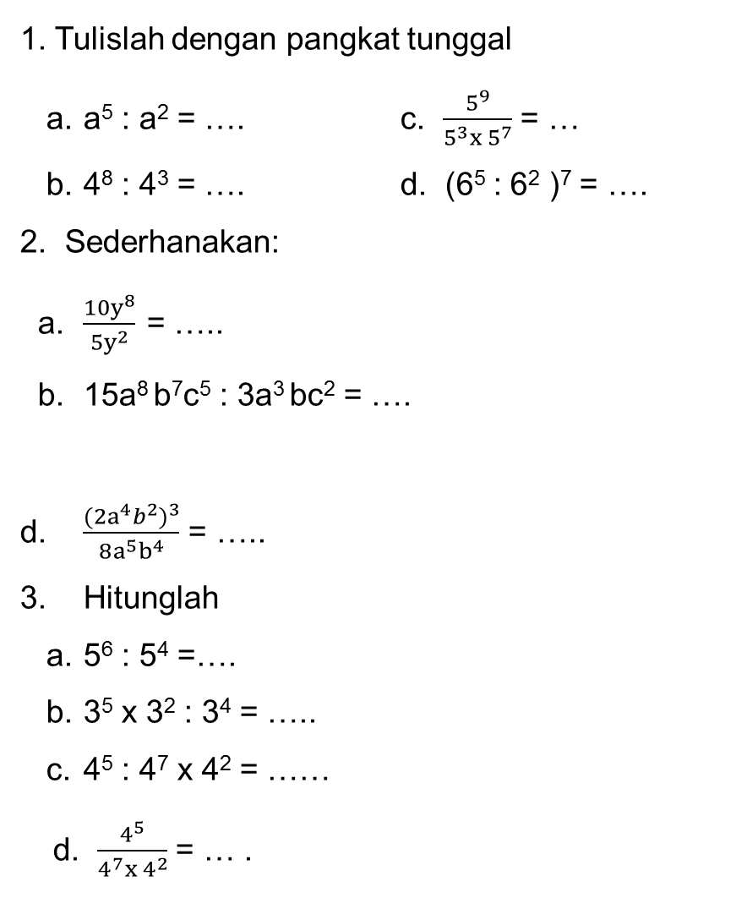












Asesmen Formatif 1.5
  1.6 Pembagian pada Perpangkatan
1. Tulislah dengan pangkat tunggal
a. a⁵ : a² = …. c. $\frac{5^{9}}{5^{3}x{ 5}^{7}}$ = …
b. 4⁸ : 4³ = …. d. (6⁵ : 6² )⁷ = ….
2. Sederhanakan:
a. $\frac{{10y}^{8}}{5y^{2}}$ = …..
b. 15a⁸ b⁷c⁵ : 3a³ bc² = ….
d. $\frac{({2a}^{4}b^{2})^{3}}{8a^{5}b^{4}}$ = …..
3. Hitunglah
a. 5⁶ : 5⁴ =….
b. 3⁵ x 3² : 3⁴ = …..
c. 4⁵ : 4⁷ x 4² = ……
d. $\frac{4^{5}}{4^{7}x{ 4}^{2}}$ = … .
Ayo Kita Amati contoh berikut !
  $1. \frac{2^{8}}{2^{5}}=\frac{2 x 2 x 2 x 2 x 2 x 2 x 2 x 2}{2 x 2 x 2 x 2 x 2}$
= 2 x 2 x 2
= 2³ ( amati pangkatnya )
Jadi $\frac{2^{8}}{2^{5}}$ = 2⁸⁻⁵ = 2³
2. $\frac{{(−3)}^{5}}{{(−3)}^{2}} =\frac{\left(−3\right)x\left(−3\right)x\left(−3\right)x\left(−3\right)x (−3) }{\left(−3\right)x\left(−3\right)}$
= (-3) x (-3) x (-3)
= (-3)³
Jadi $\frac{{(−3)}^{5}}{{(−3)}^{2}}$ = (-3)⁵⁻² = (-3)³ ( amati pangkatnya )
$$\frac{5^{9}}{5^{10}}$$
$$a^{5−2}$$
$${= a}^{3}$$
$${= 5}^{−1}$$
$$a^{8−3}$$
$${= a}^{5}$$
$$6^{(5−2)x7}$$
$${=6}^{21}$$
$$\frac{10}{5}$$
$${ y}^{8−2}$$
$${=2 y}^{6}$$
$$\frac{15}{3}$$
$${ a}^{8−3}$$
$${ b}^{7−1}$$
$${ c}^{5−2}$$
$${=5 a}^{5}$$
$${ b}^{6}$$
$$c^{3}$$
Ayo Kita Simpulkan !
Secara umum : bentuk
Pembagian bilangan berpangkat, maka pangkatnya di ........
$$\frac{2^{3}}{8}$$
$$\frac{a^{4x3}}{a^{5}}$$
$$\frac{b^{2x3}}{b^{4}}$$
$$=\frac{8}{8}$$
$${ a}^{12−5}$$
$${ b}^{6−4}$$
m
n
$${=1 a}^{7}$$
$${ b}^{2}$$
$${ 5}^{6−4}$$
$${=5}^{2}$$
= 25
$$3^{\left(5+2\right)−4}$$
$${=3}^{3}$$
= 27
$$4^{\left(5−7\right)+4}$$
$${=4}^{−2+4}$$
$${=4}^{2}=16$$
kurangkan
$$\frac{4^{5}}{4^{9}}$$
$=\frac{1}{4^{4}}$
$=\frac{1}{256}$
$${=4}^{5−9}$$
$${=4}^{−4}$$

Slide 10
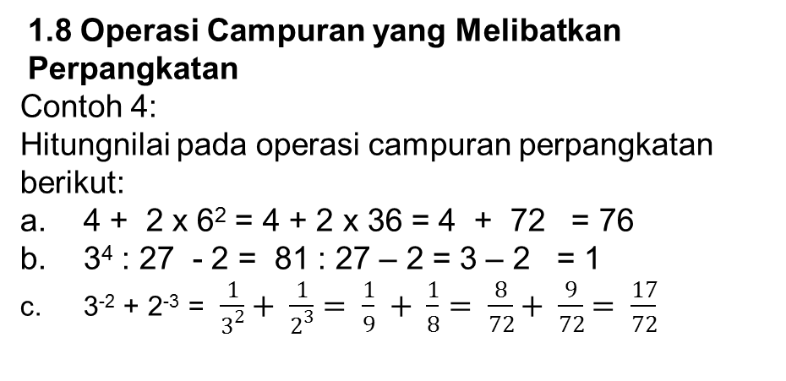
  1.7 Penerapan Bilangan Berpangkat
Ayo Kita Amati contoh berikut !
Tulislah kembali dalam bentuk bilangan biasa
a. Kisaran luas total daratan Indonesia adalah
1,8 x 10¹² m² = 1,8 x 1.000.000.000.000 m²
= 1.800.000.000.000 m²
b. Panjang tembok besar (Great wall) di Tiongkok adalah 2 x 10⁷ m = 2 x 10.000.000 m
= 20.000.000 m
c. Kisaran diameter bumi adalah 10⁸ m = ....................
d. Kisaran luas samudra pasifik adalah 10¹³ m² = ……
  1.8 Operasi Campuran yang Melibatkan Perpangkatan
Contoh 4:
Hitungnilai pada operasi campuran perpangkatan berikut:
a. 4 + 2 x 6² = 4 + 2 x 36 = 4 + 72 = 76
b. 3⁴ : 27 - 2 = 81 : 27 – 2 = 3 – 2 = 1
c. 3⁻² + 2⁻³ = $\frac{1}{3^{2}}+ \frac{1}{2^{3}}= \frac{1}{9} + \frac{1}{8}= \frac{8}{72}+ \frac{9}{72}$ $= \frac{17}{72}$

Slide 11
  1.9 Notasi Ilmiah (Bentuk Baku)
Penulisan bentuk baku bilangan lebih dari 10 adalah :
a x 10 ^{n} dengan 1 ≤ a < 10
Basis dari bentuk perpangkatan 10 memiliki pangkat positif n bila memindahkan tanda koma kekiri sebanyak n angka
Contoh
1). 10.000 = 1 x 10⁴ = 10⁴
4
2). 34.500.000 = 3,45 x 10⁷
7
3). 57.430.000.000.000 = 5,743 x 10¹³
13 = 5,74 x 10¹³ ( pembulatan dua desimal )
  1.9 Notasi Ilmiah (Bentuk Baku)
Penulisan bentuk baku bilangan kurang dari 1 adalah
a x 10 ^{- n} dengan 1 ≤ a < 10
Basis dari bentuk perpangkatan 10 memiliki pangkat negatif n bila memindahkan tanda koma kekanan sebanyak n angka
4). 0, 04350 = 4,35 x 10⁻²
- 2
5). 0,006075 = 6,075 x 10⁻³
- 3 = 6,08 x 10⁻³ ( pembulatan dua desimal )
6). 0,000005432 = 5,432 x 10⁻⁶
- 6 = 5,43 x 10⁻⁶ ( pembulatan dua desimal )

Slide 13
SELAMAT DATANG
DI RUANG BELAJAR MANDIRI
“ A A A MAT KEREN “ PAIYO
“ASAH ASIH ASUH MATEMATIKA”
“ KREAKTIF EKSPLORATIF REPRESENTATIF EKSLEN NO DROP “
BAB I
BILANGAN BERPANGKAT
Subbab Operasi Campuran pada Bilangan Berpangkat
Melalui kegiatan melihat, menyimak dan menonton video pembelajaran mandiri ini diharapkan peserta didik dapat :
  1.3 Menghitung hasil operasi campuran pada bilangan berpangkat

Slide 14
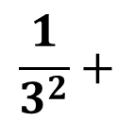
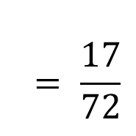

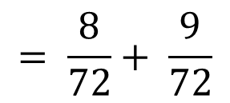
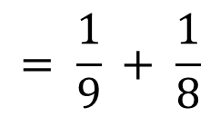
  1.3 Menghitung hasil operasi campuran pada bilangan berpangkat
Ayo Kita Amati Contoh 1.2
1. Tentukan hasil dari operasi campuran pada perpangkatan berikut !
a. 4 + 2 x 6²
c. 3^{–2} + 2 ^{–3}
b. 3⁴ : 27 - 2
Penyelesaian :
a. 4 + 2 x 6² =
4 + 2 x 36
$$\frac{1}{3^{2}}+$$
$$\frac{1}{2^{3}}$$
c. 3^{–2} + 2 ^{–3} =
= 4 + 72
$$= \frac{1}{9} + \frac{1}{8}$$
= 76
$$= \frac{8}{72}+ \frac{9}{72}$$
b. 3⁴ : 27 - 2 =
81 : 27 – 2
$$= \frac{17}{72}$$
= 3 – 2
= 1

Slide 15
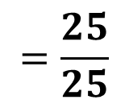
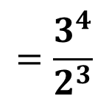
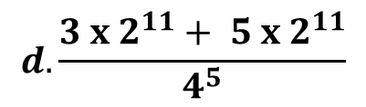
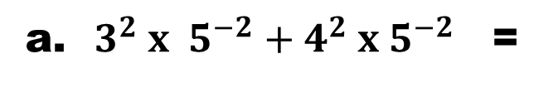
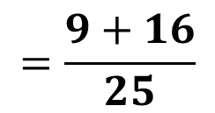
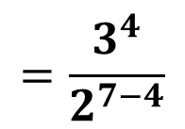
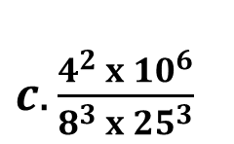
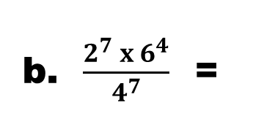
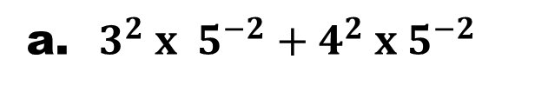
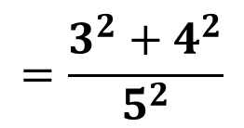
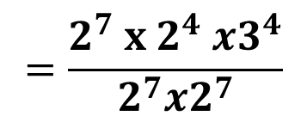
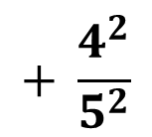
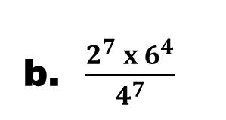
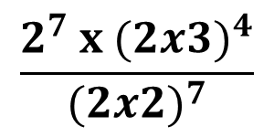

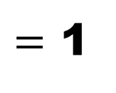
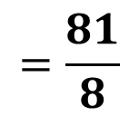
  2. Hitunglah nilai dari :
$c. \frac{4^{2}{ x 10}^{6}}{8^{3} x {25}^{3}}$
a. $3^{2} x 5^{−2}+4^{2} x 5^{−2}$
  b. $\frac{2^{7}{ x 6}^{4}}{4^{7}}$
$$d. \frac{{3 x 2}^{11}+ 5{ x 2}^{11}}{4^{5}}$$
Penyelesaian :
$$\frac{3^{2}}{5^{2}}$$
$$+ \frac{4^{2}}{5^{2}}$$
  b. $\frac{2^{7}{ x 6}^{4}}{4^{7}}$ =
$$\frac{2^{7}{ x (2x3)}^{4}}{{(2x2)}^{7}}$$
a. $3^{2} x 5^{−2}+4^{2} x 5^{−2}$ =
$$=\frac{3^{2}+4^{2}}{5^{2}}$$
$$=\frac{2^{7}{ x 2}^{4} x3^{4}}{2^{7}x2^{7}}$$
$$=\frac{9+16}{25}$$
$$=\frac{3^{4}}{2^{7−4}}$$
$$=\frac{25}{25}$$
$=$ 1
$$=\frac{3^{4}}{2^{3}}$$
$$=\frac{81}{8}$$

Slide 16

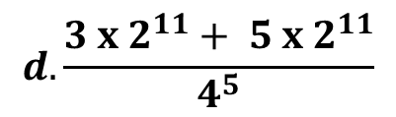

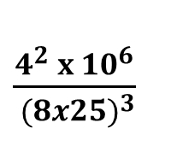
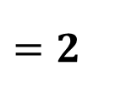

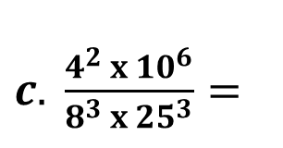
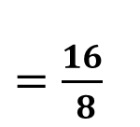
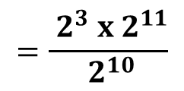
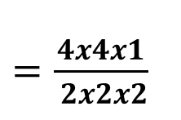
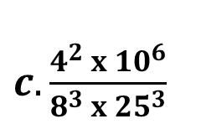
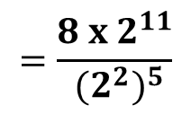
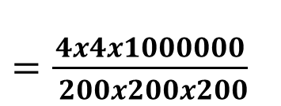
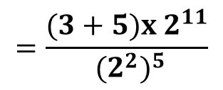
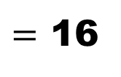
  2. Hitunglah nilai dari :
$c. \frac{4^{2}{ x 10}^{6}}{8^{3} x {25}^{3}}$
$$d. \frac{{3 x 2}^{11}+ 5{ x 2}^{11}}{4^{5}}$$
Penyelesaian :
$c. \frac{4^{2}{ x 10}^{6}}{8^{3} x {25}^{3}}=$
$\frac{4^{2}{ x 10}^{6}}{ {(8x25)}^{3}}$
$$d.\frac{{3 x 2}^{11}+ 5{ x 2}^{11}}{4^{5}}$$
$$=\frac{(3+5{)x 2}^{11}}{{{ (2}^{2})}^{5}}$$
$=\frac{4x4x1000000}{ 200x200x200}$
$$=\frac{8{ x 2}^{11}}{{{ (2}^{2})}^{5}}$$
$=\frac{4x4x1}{ 2x2x2}$
$$=\frac{{ 2}^{3}{ x 2}^{11}}{{ 2}^{10}}$$
$=\frac{16}{ 8}$
Alhamdulillah
$$={ 2}^{3+11−10}$$
$=2$
$${=2}^{4}$$
$=$ 16

Slide 18



  1.9 Notasi Ilmiah (Bentuk Baku)
Penulisan bentuk baku bilangan lebih dari 10 adalah :
a x 10 ^{n} dengan 1 ≤ a < 10
a ➔ faktor pengali
Cirinya : satu angka di depan koma bukan nol
Basis dari bentuk perpangkatan 10 memiliki pangkat positif n bila memindahkan tanda koma kekiri sebanyak n angka
Ayo Kita Amati Contoh 1.2
2. Kisaran luas total daratan Indonesia adalah 1.800.000.000.000 m²
Tulislah dalam bentuk notasi ilmiah !
1. Tulislah dalam bentuk notasi ilmiah !
  45.000.000.000
  76.3273.000.000.000
Penyelesaian :
  68.000.000
8
= 6,8 x ${10}^{…}$
8
  b. 76.327.000.000.000
= 7,63273 x ${10}^{…}$
13
13
13
= 7,63 x ${10}^{…}$
( pembulatan dua desimal )

Slide 19
Kegiatan 1.6 Menentukan Hasil Operasi Pada Bentukakar
  1.9 Notasi Ilmiah (Bentuk Baku)
Penulisan bentuk baku bilangan kurang dari 1 adalah
a x 10 ^{- n} dengan 1 ≤ a < 10
Basis dari bentuk perpangkatan 10 memiliki pangkat negatif n bila memindahkan tanda koma kekanan sebanyak n angka
4). 0, 04350 = 4,35 x 10⁻²
- 2
5). 0,006075 = 6,075 x 10⁻³
- 3 = 6,08 x 10⁻³ ( pembulatan dua desimal )
6). 0,000005432 = 5,432 x 10⁻⁶
- 6 = 5,43 x 10⁻⁶ ( pembulatan dua desimal )
  0,0354 = …………………………………….
  0,00005276 =

Slide 20
SELAMAT DATANG
DI RUANG BELAJAR MANDIRI
“ A A A MAT KEREN “ PAIYO
“ASAH ASIH ASUH MATEMATIKA”
“ KREAKTIF EKSPLORATIF REPRESENTATIF EKSLEN NO DROP “
BAB I
BENTUK AKAR
Subbab Operasi Pada Bentuk Akar
Melalui kegiatan melihat, menyimak dan menonton video pembelajaran mandiri ini diharapkan peserta didik dapat :
1.6 Menentukan Hasil Operasi Pada Bentuk Akar

Slide 21

















Kegiatan 1.6 Menentukan Hasil Operasi Pada Bentuk Akar
6. Operasi pada bentuk akar.
1. Operasi Penjumlahan pada Bentuk Akar
Operasi penjumlahan pada bentuk akar dilakukan dengan menggunakan sifat distributif berikut :
2$\sqrt{2}$
2$\sqrt{7}$
3
6$\sqrt{3}$
6$\sqrt{2}$
(2+1)a
= 3a
3$\sqrt{3}$
7$\sqrt{2}$
(2+1)$\sqrt{3}$
=3$\sqrt{3}$
6$\sqrt{5}$
5$\sqrt{6}$
(4+1-3)$\sqrt{5}$
=2$\sqrt{5}$
7$\sqrt{3}$
2$\sqrt{5}$

Slide 22













? tidak bisa
tidak sejenis maka tidak bisa di jumlah!
tidak bisa di jumlah!
tidak bisa di jumlah!
9$\sqrt{5}−3$
Ingat “ yang bisa di jumlahkan hanya yang sejenis “
Sehingga yang tidak sejenis maka tidak bisa di jumlah!
(2+6)$\sqrt{2}−5$
= 8$\sqrt{2}−5$
(5-2)$\sqrt{3}−\sqrt{2}$
= 3$\sqrt{3}−\sqrt{2}$
4 + (-2+3)$\sqrt{3}$
= 4 + 1$\sqrt{3}$
(10+2)$\sqrt{2}−4\sqrt{5}$
= 12$\sqrt{2}−4\sqrt{5}$
(5+1)$\sqrt{6}−7$
= 6$\sqrt{6}−7$

Slide 23


















2. Operasi Perkalian pada Bentuk Akar
$$\sqrt{3x2}$$
=$\sqrt{6}$
4$\sqrt{3}$
10$\sqrt{3}$
2$\sqrt{15}$
2x4$\sqrt{3}$
-6$\sqrt{3}$
= 8$\sqrt{3}$
6$\sqrt{10}$
8$\sqrt{3}$
$$\sqrt{12}$$
-2x5$\sqrt{3}$
= -$10\sqrt{3}$
8$\sqrt{6}$
4$\sqrt{6}$
6
4
7
5
a

Slide 24




























3. Menyederhanakan Bentuk Akar
1
4
7
2
5
8
3
6
9
$$\sqrt{4x2}$$
$$=\sqrt{4}$$
$$x\sqrt{2}$$
=2$\sqrt{2}$
$$\sqrt{4x5}$$
= 2$\sqrt{5}$
$$\sqrt{9x2}$$
$$=\sqrt{9}$$
$$x\sqrt{2}$$
= 3$\sqrt{2}$
$$\sqrt{25x2}$$
= 5$\sqrt{2}$
$$\sqrt{4x3}$$
$$=\sqrt{4}$$
$$x\sqrt{3}$$
= 2$\sqrt{3}$
$$\sqrt{36x2}$$
= 6$\sqrt{2}$
$$\sqrt{9x7}$$
= 3$\sqrt{7}$
$$\sqrt{100x2}$$
= 10$\sqrt{2}$
$$\sqrt{25x6}$$
= 5$\sqrt{6}$
$$\sqrt{25x10}$$
= 5$\sqrt{10}$
Ingat “ faktorkan bilangan dalam akar sehingga salah satu faktornya harus berupa bilangan kuadrat “

Slide 25






























$$Faktor 24 =$$
$$1x24$$
$$=2\sqrt{8x3}$$
$$=2x12$$
$$=2\sqrt{24}$$
$$=3x8$$
$$=2\sqrt{4x6}$$
$$x$$
$$= 2x2\sqrt{6}$$
$$= 4\sqrt{6}$$
$$=4x6$$
$$=\sqrt{8x6}$$
$$x$$
$$=\sqrt{4x2x2x3}$$
$$=\sqrt{16x3}$$
$$= 4\sqrt{3}$$
$$=\sqrt{12x6}$$
$$x$$
$$=\sqrt{72}$$
$$=\sqrt{36x2}$$
$$=6\sqrt{2}$$
$$=3\sqrt{4x3}$$
$$+ 2\sqrt{3}$$
$$x$$
$$=3x2\sqrt{3}$$
$$+ 2\sqrt{3}$$
$$= 6\sqrt{3}$$
$$+ 2\sqrt{3}$$
$$=8\sqrt{3}$$

Slide 26




















Jawab
a.
$$=4\sqrt{4x2}$$
$$−2\sqrt{25x2}$$
$$=\sqrt{12x6}$$
$$=4x2\sqrt{2}$$
$$−2x5\sqrt{2}$$
$3. Hasil dari \sqrt{12 }x\sqrt{6 }$ $adalah ….$
$$=\sqrt{72}$$
$$= 8\sqrt{2}$$
$$−10\sqrt{2}$$
$$=\sqrt{36x2}$$
$$=6\sqrt{2}$$
$$=−2\sqrt{2}$$
$$\sqrt{12 }x\sqrt{6 }$$
$$=\sqrt{12x6}$$
$$=\sqrt{4x3x2x3}$$
$$=\sqrt{4x9x2}$$
$$=\sqrt{4}x\sqrt{9}x\sqrt{2}$$
$$=2x3x\sqrt{2}$$
$$=6\sqrt{2}$$

Slide 27


Slide 28



















3. Operasi Pembagian pada Bentuk Akar
Ayo Kita Amati Contoh 1.3
1. Sederhanakan hasil Pembagian pada Bentuk Akar berikut !
$$a. 6\sqrt{12} :2\sqrt{3}$$
$$b. 20\sqrt{12} :5\sqrt{8}$$
Penyelesaian
$$=\frac{20}{5} x\sqrt{\frac{12}{8}}$$
$$3$$
$$b. 20\sqrt{12} :5\sqrt{8}$$
$$a. 6\sqrt{12} :2\sqrt{3}$$
$$=(6:2)\sqrt{12:3}$$
$$2$$
$$=3\sqrt{4}$$
$$=4 x \frac{\sqrt{3}}{\sqrt{2}}$$
$$=3$$
$$x 2$$
$$=6$$
$$= \frac{4\sqrt{3}}{\sqrt{2}}$$
$$x\frac{\sqrt{2}}{\sqrt{2}}$$
$$2$$
$$= \frac{4\sqrt{3x2}}{2}$$
$$1$$
$$=2\sqrt{6}$$

Slide 29

























2. Merasionalkan penyebut pecahan
$$a. Bentuk \frac{p}{\sqrt{a}} dan$$
$$\frac{p}{q\sqrt{a}}$$
Ayo Kita Amati Contoh 1
1. Sederhanakan bentuk pembagian berikut !
$$b. \frac{6}{\sqrt{7}}$$
$$c. \frac{3}{2\sqrt{5}}$$
$a. 3 :$ $\sqrt{2 }$
Penyelesaian
$$=\frac{3}{\sqrt{2}}$$
$$x \frac{\sqrt{2}}{\sqrt{2}}$$
$$x \frac{\sqrt{7}}{\sqrt{7}}$$
$$c. \frac{3}{2\sqrt{5}}$$
$$=\frac{3}{2\sqrt{5}}$$
$$x \frac{\sqrt{5}}{\sqrt{5}}$$
$a. 3 :$ $\sqrt{2 }$
$$b. \frac{6}{\sqrt{7}}$$
$$=\frac{6}{\sqrt{7}}$$
$$=\frac{3\sqrt{2}}{2}$$
$$=\frac{6\sqrt{7}}{7}$$
$$=\frac{3\sqrt{5}}{2x5}$$
$$=\frac{3}{2}\sqrt{2}$$
$$=\frac{6}{7}\sqrt{7}$$
$$=\frac{3}{10}\sqrt{5}$$
$$Jadi Cara cepatnya !$$
$$\frac{p}{\sqrt{a}}$$
$$=\frac{p}{a}\sqrt{a}$$
$$\frac{p}{q\sqrt{a}}$$
$$= \frac{p\sqrt{a}}{qxa}$$
dan

Slide 30



















$$b. Bentuk \frac{\sqrt{a}}{\sqrt{b}}$$
2. Merasionalkan penyebut pecahan
Ayo Kita Amati Contoh 2
2. Sederhanakan bentuk pembagian berikut !
$$b. \frac{\sqrt{3}}{\sqrt{5}}$$
$$c. \frac{5\sqrt{2}}{2\sqrt{5}}$$
$a. \sqrt{2}:$ $\sqrt{3 }$
Penyelesaian
$$=\frac{\sqrt{2}}{\sqrt{3}}$$
$$x \frac{\sqrt{3}}{\sqrt{3}}$$
$$c. \frac{5\sqrt{2}}{2\sqrt{5}}$$
$$=\frac{5\sqrt{2}}{2\sqrt{5}}$$
$$x \frac{\sqrt{5}}{\sqrt{5}}$$
$a.\sqrt{2}:$ $\sqrt{3 }$
$$b. \frac{\sqrt{3}}{\sqrt{5}}$$
$$=\frac{\sqrt{3}}{\sqrt{5}}$$
$$x \frac{\sqrt{5}}{\sqrt{5}}$$
$$=\frac{\sqrt{2x3}}{3}$$
$$=\frac{5\sqrt{2x5}}{2x5}$$
$$=\frac{\sqrt{3x5}}{5}$$
$$=\frac{1}{3}\sqrt{6}$$
$$=\frac{1}{5}\sqrt{15}$$
$$=\frac{1}{2}\sqrt{10}$$

Slide 31
















2. Merasionalkan
$$c. Bentuk \frac{p}{\sqrt{a }+q}$$
$$dan \frac{p}{q−\sqrt{a }}$$
Ayo Kita Amati Contoh 3
3. Sederhanakan bentuk pembagian berikut !
$$a.\frac{3}{\sqrt{7 }+2}$$
$$b. \frac{6}{3−\sqrt{5}}$$
Penyelesaian
$$a.\frac{3}{\sqrt{7 }+2}$$
$$=\frac{3}{\sqrt{7 }+2}$$
$$x \frac{\sqrt{7}−2}{\sqrt{7}−2}$$
$$b. \frac{6}{3−\sqrt{5}}$$
$$=\frac{6}{3−\sqrt{5}}$$
$$x \frac{3+\sqrt{5}}{3+\sqrt{5}}$$
$$=\frac{3(\sqrt{7}−2 )}{7−4}$$
$$=\frac{6(3+\sqrt{5} )}{9−5}$$
$$=\frac{3}{3}(\sqrt{7}−2 )$$
$$=\frac{6}{4}(3+\sqrt{5} )$$
$$=\frac{3}{2}(3+\sqrt{5} )$$
$$=\sqrt{7}−2$$

Slide 32















4. Sederhanakan bentuk pembagian berikut !
$$a. \frac{6}{\sqrt{5 }−\sqrt{3 }}$$
b$. \frac{7}{2\sqrt{5 }+\sqrt{6 }}$
$$b. \frac{7}{2\sqrt{5 }+\sqrt{6}}$$
$$=\frac{7}{2\sqrt{5 }+\sqrt{6}}$$
$$x \frac{2\sqrt{5 }−\sqrt{6}}{2\sqrt{5 }−\sqrt{6}}$$
Penyelesaian
$$a. \frac{6}{\sqrt{5 }−\sqrt{3 }}$$
$$=\frac{6}{\sqrt{5 }−\sqrt{3 }}$$
$$x \frac{\sqrt{5}+\sqrt{3 }}{\sqrt{5}+\sqrt{3 }}$$
$$=\frac{7(2\sqrt{5 }−\sqrt{6} )}{4x5−6}$$
$$=\frac{6(\sqrt{5}+\sqrt{3 })}{5−3}$$
$$=\frac{7}{20−6}(2\sqrt{5 }−\sqrt{6} )$$
$$=\frac{6}{2}(\sqrt{5}+\sqrt{3 })$$
$$=\frac{7}{14}(2\sqrt{5 }−\sqrt{6} )$$
$$=3(\sqrt{5}+\sqrt{3 } )$$
$$=\frac{1}{2}(2\sqrt{5 }−\sqrt{6} )$$

Slide 33



Slide 35
SELAMAT DATANG
DI RUANG BELAJAR MANDIRI
“ A A A MAT KEREN “ PAIYO
“ASAH ASIH ASUH MATEMATIKA”
“ KREAKTIF EKSPLORATIF REPRESENTATIF EKSLEN NO DROP “
BAB I
BILANGAN BERPANGKAT
Subbab Penerapan Konsep Bilangan Berpangkat
Melalui kegiatan melihat, menyimak dan menonton video pembelajaran mandiri ini diharapkan peserta didik dapat :
1.8 Menyelesaikan masalah sehari-hari yang berkaitan dengan penerapan konsep bilangan berpangkat

Slide 36







1.8 Menyelesaikan masalah sehari-hari yang berkaitan dengan penerapan konsep bilangan berpangkat.
Ayo Kita Amati Contoh 1
1. Tim penelitidari Dinas Kesehatan suatu daerah di Indonesia Timur meneliti suatu wabah yang sedang berkembang di Desa X. Tim peneliti tersebut menemukan fakta bahwa wabah yang berkembang disebabkan oleh virus yang tengah berkembang di Afrika. Dari hasil penelitian didapatkan bahwa virus tersebut dapat berkembang dengan cara membelah diri menjadi 2 virus setiap setengah jam dan menyerang sistem kekebalan tubuh. Berapa jumlah virus dalam tubuh manusia setelah 5 jam?
Alternatif penyelesaian
Diketahui pembelahan suatu virus adalah 2 ekor setiap 0,5 jam, maka :
Pembelahan ke- ( setiap 0,5 jam ) |  |  |  |  | …
Banyak virus |  |  |  | …. | … | ….
1
2
3
4
n
2
$${=2}^{1}$$
4
$${=2}^{2}$$
8
$${=2}^{3}$$
$$2^{4}$$
$$2^{n}$$
Jadi rumus banyaknya virus adalah ….
Banyak pembelahan setelah 5 jam maka ….
Banyak virus adalah …
$2^{n}$ dengan n menyatakan banyak pembelahan.
n = 5 jam : 0,5 jam = 10 kali pembelahan
$$2^{n}$$
$${=2}^{10}$$
= 2x2x2x2x2x2x2x2x2x2
= 1.024 ekor

Slide 37



Ayo Kita Amati Contoh 2
2. Ketinggian suatu benda dapat ditentukan dengan menggunakan rumus gerak jatuh bebas, yaituh = $\frac{1}{2}$gt² di mana h adalah ketinggian benda (dalam satuan meter), g adalah percepatan gravitasi bumi (m/t²), dan t adalah waktu yang diperlukan benda sampai jatuh ketanah . Sebuah benda jatuh dari sebuah Helykopter yang terbang, dengan percepatan grafitasi bumi 10 m/t² dan waktu yang diperlukan untuk sampai di tanah adalah 20 detik.
Berapa tinggi Helykopter tersebut?
Alternatif penyelesaian
Analisis masalah
➔ h = $\frac{1}{2}$ g t ²
= $\frac{1}{2}$ x 10 x ${20}^{2}$
= 5 x 400
= 2000
Jadi tinggi gedung tersebut adalah 2.000 meter
Diketahui :
➔ Rumus tinggi Helykopter : h = $\frac{1}{2}$ g t ²
➔ g = 10 m/t²
➔ t = 20 detik
Ditanya :
tinggi gedung (h) = ...?

Slide 38



Ayo Kita Amati Contoh 3
3. Satu karung yang berisi beras memiliki masa 50 kg. Andaikan tiap-tiap butir beras yang terdapat dalam karung tersebut memiliki masa yang sama, yaitu 2,5 × 10⁻² gram.
Berapakah banyak butir beras dalam karung tersebut
Analisis masalah
Alternatif penyelesaian
Diketahui :
$$\frac{50 kg}{2,5 x{10}^{−2}gr}$$
Banyak butir beras =
= $\frac{50 x1000 gr}{5 x{10}^{−1}gr}$
= $\frac{5 x{10}^{4}}{5 x{10}^{−1}}$
= ${10}^{4−(−1)}$
= ${10}^{5}$
= 100.000
Jadi banyak butir besar adalah 100.000 butir
Masa satu karung = 50 kg
Masa satu butir beras = 2,5 × 10⁻² gram
Ditanya :
banyak butir beras dalam karung= ...?
Banyak butir beras = $\frac{masa satu karung}{masa satu butir beras}$
+

Slide 39
SELAMAT DATANG
DI RUANG BELAJAR MANDIRI
“ A A A MAT KEREN “ PAIYO
“ASAH ASIH ASUH MATEMATIKA”
“ KREAKTIF EKSPLORATIF REPRESENTATIF EKSLEN NO DROP “
BAB I
LATIHAN ASESMEN SUMATIF 1
BAB BILANGAN BERPANGKAT
Melalui kegiatan melihat, menyimak dan menonton video pembelajaran mandiri ini diharapkan peserta didik dapat :

Slide 40


LATIHAN ASESMEN SUMATIF 1BAB BILANGAN BERPANGKAT

Slide 41

  4. Diketahui: 3^{1.500} + 9⁷⁵⁰ + 27⁵⁰⁰ = 3^{b} . Tentukan nilai b.
  5. Bilangan $\frac{2^{2015}+ 2^{2014}+ 2^{2013}}{14}$ setara dengan $2^{y}$ untuk y suatu bilangan bulat positif.
Tentukan nilai y.

